Slide 1
XORモデルの学習における最適化の検証
PHAM DINH TRONG

Slide 2
Summary
目的
方法
結果
モデル構築の復習
それぞれのレイヤーの役割
パラメータ、活性化関数
損失関数、微分
学習における最適化
SGD
AdaGrad
Momentum
XORモデル
入力層 ： ２ニューロン
隠れ層 ： ８ニューロン
活性化関数：Sigmoid
出力層 ： １ニューロン
活性化関数：Sigmoid
最適化のアルゴリズム
SGD, AdaGrad, Momentum
損失関数の値
散布グラフ
実装環境
Python, PyTorch
PyTorchフレームワークを用いて、パラメータの配列、活性化関数や損失関数を省略できるし、短時間でモデルを構築することができる。
実験結果では、ADaGradアルゴリズムは学習スピードが一番早い。
XORなどの単純なNNモデルではXavierの初期値があまり効果がない。

Slide 3
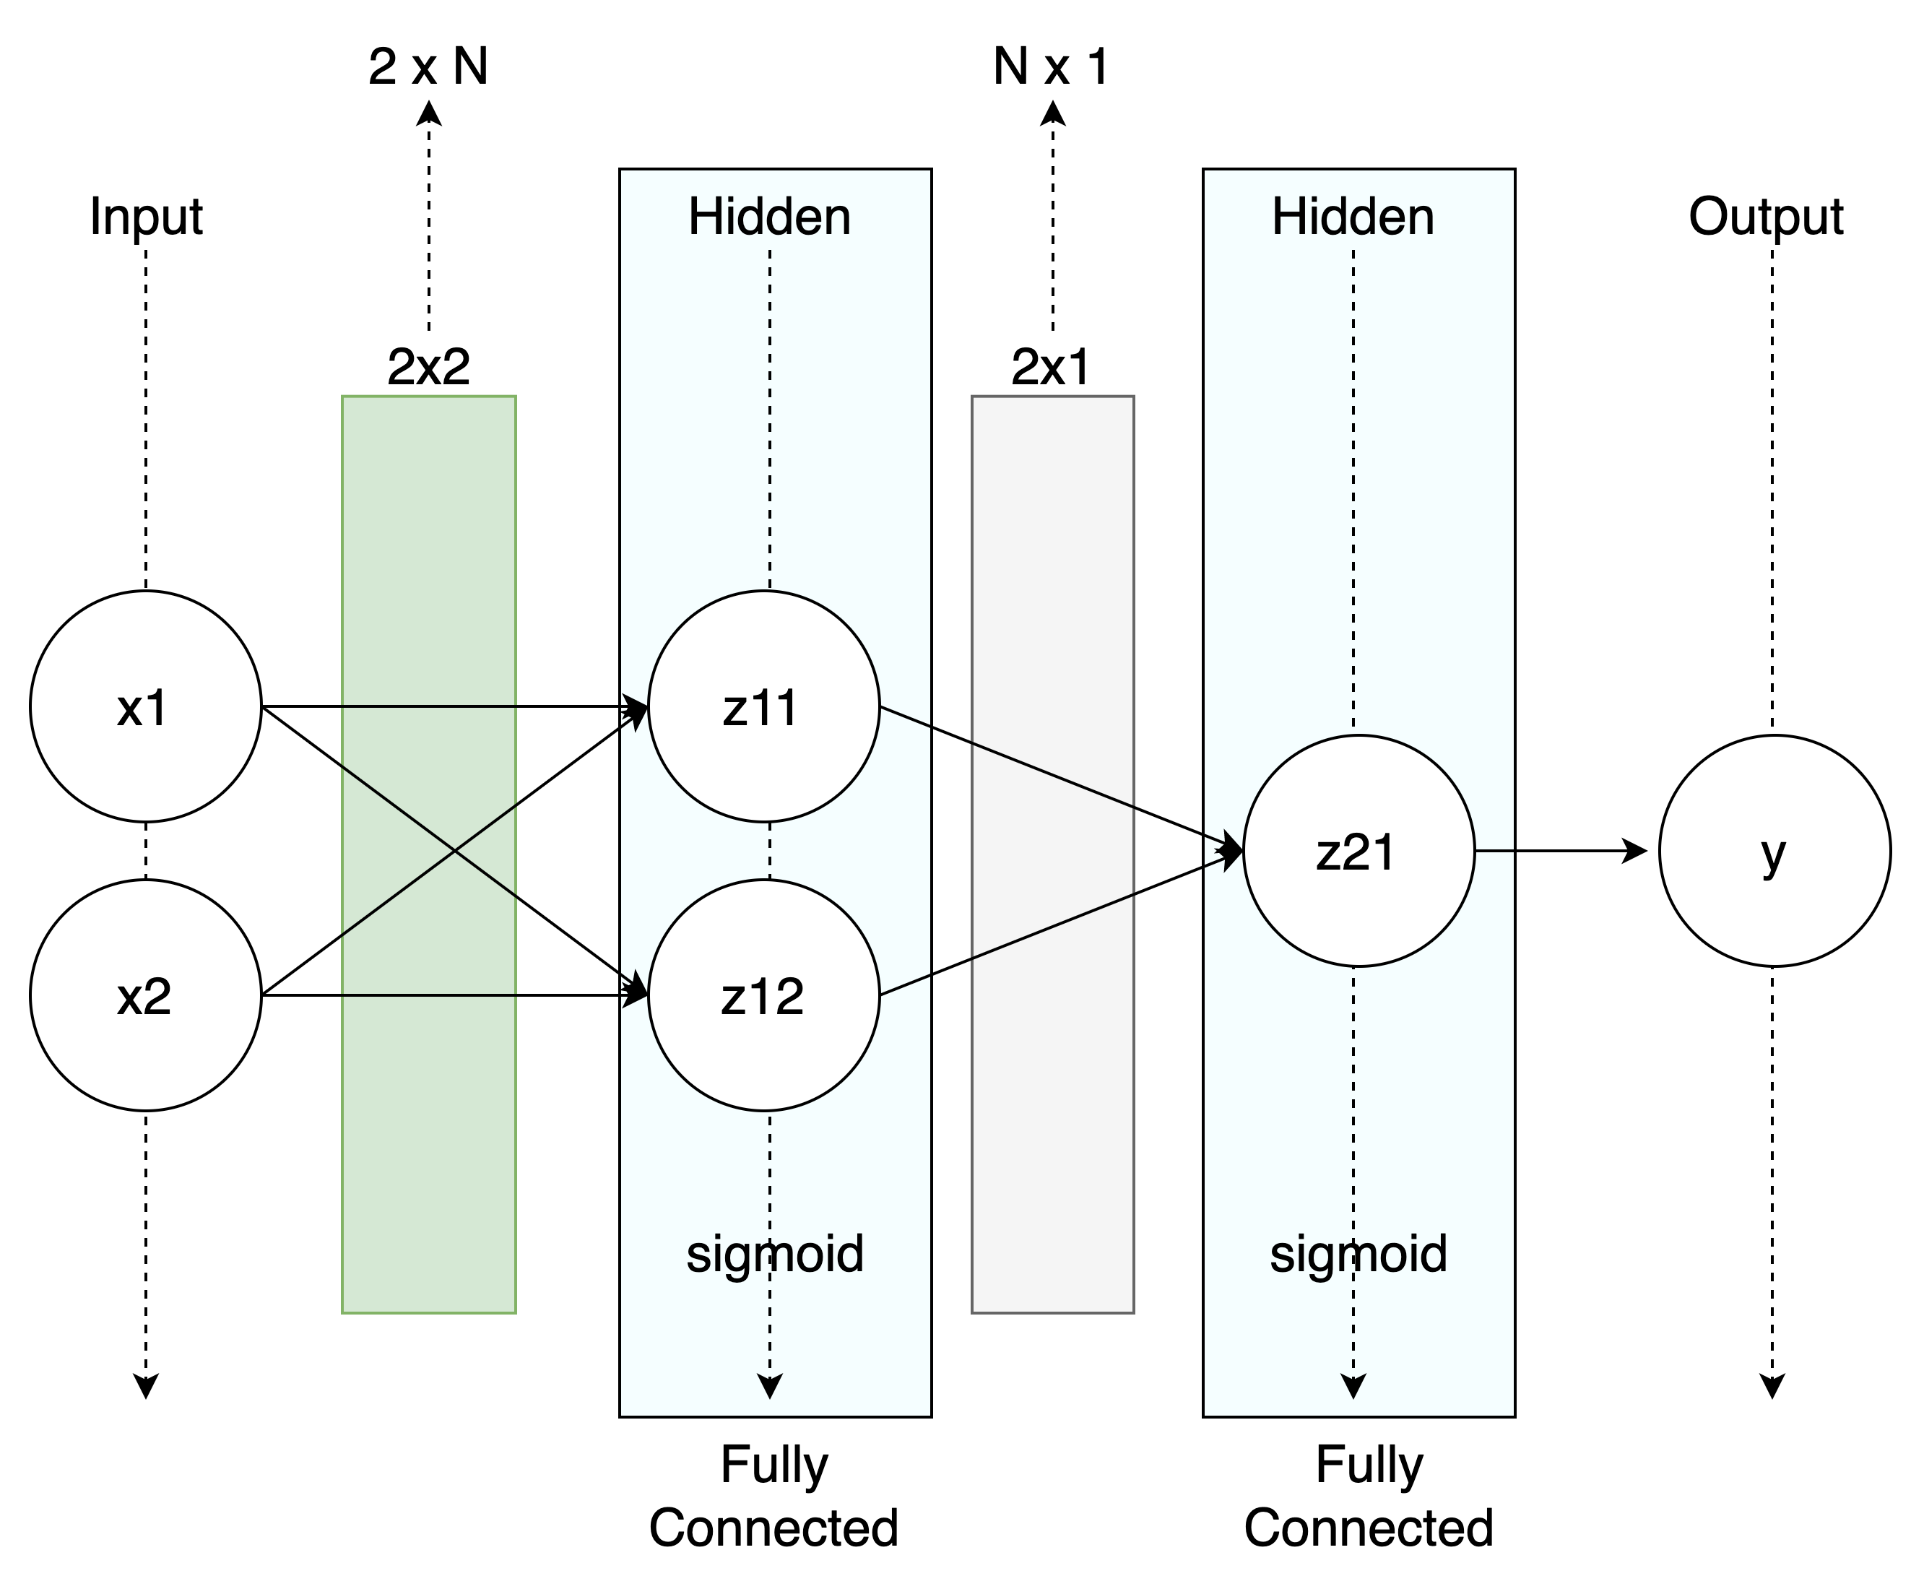
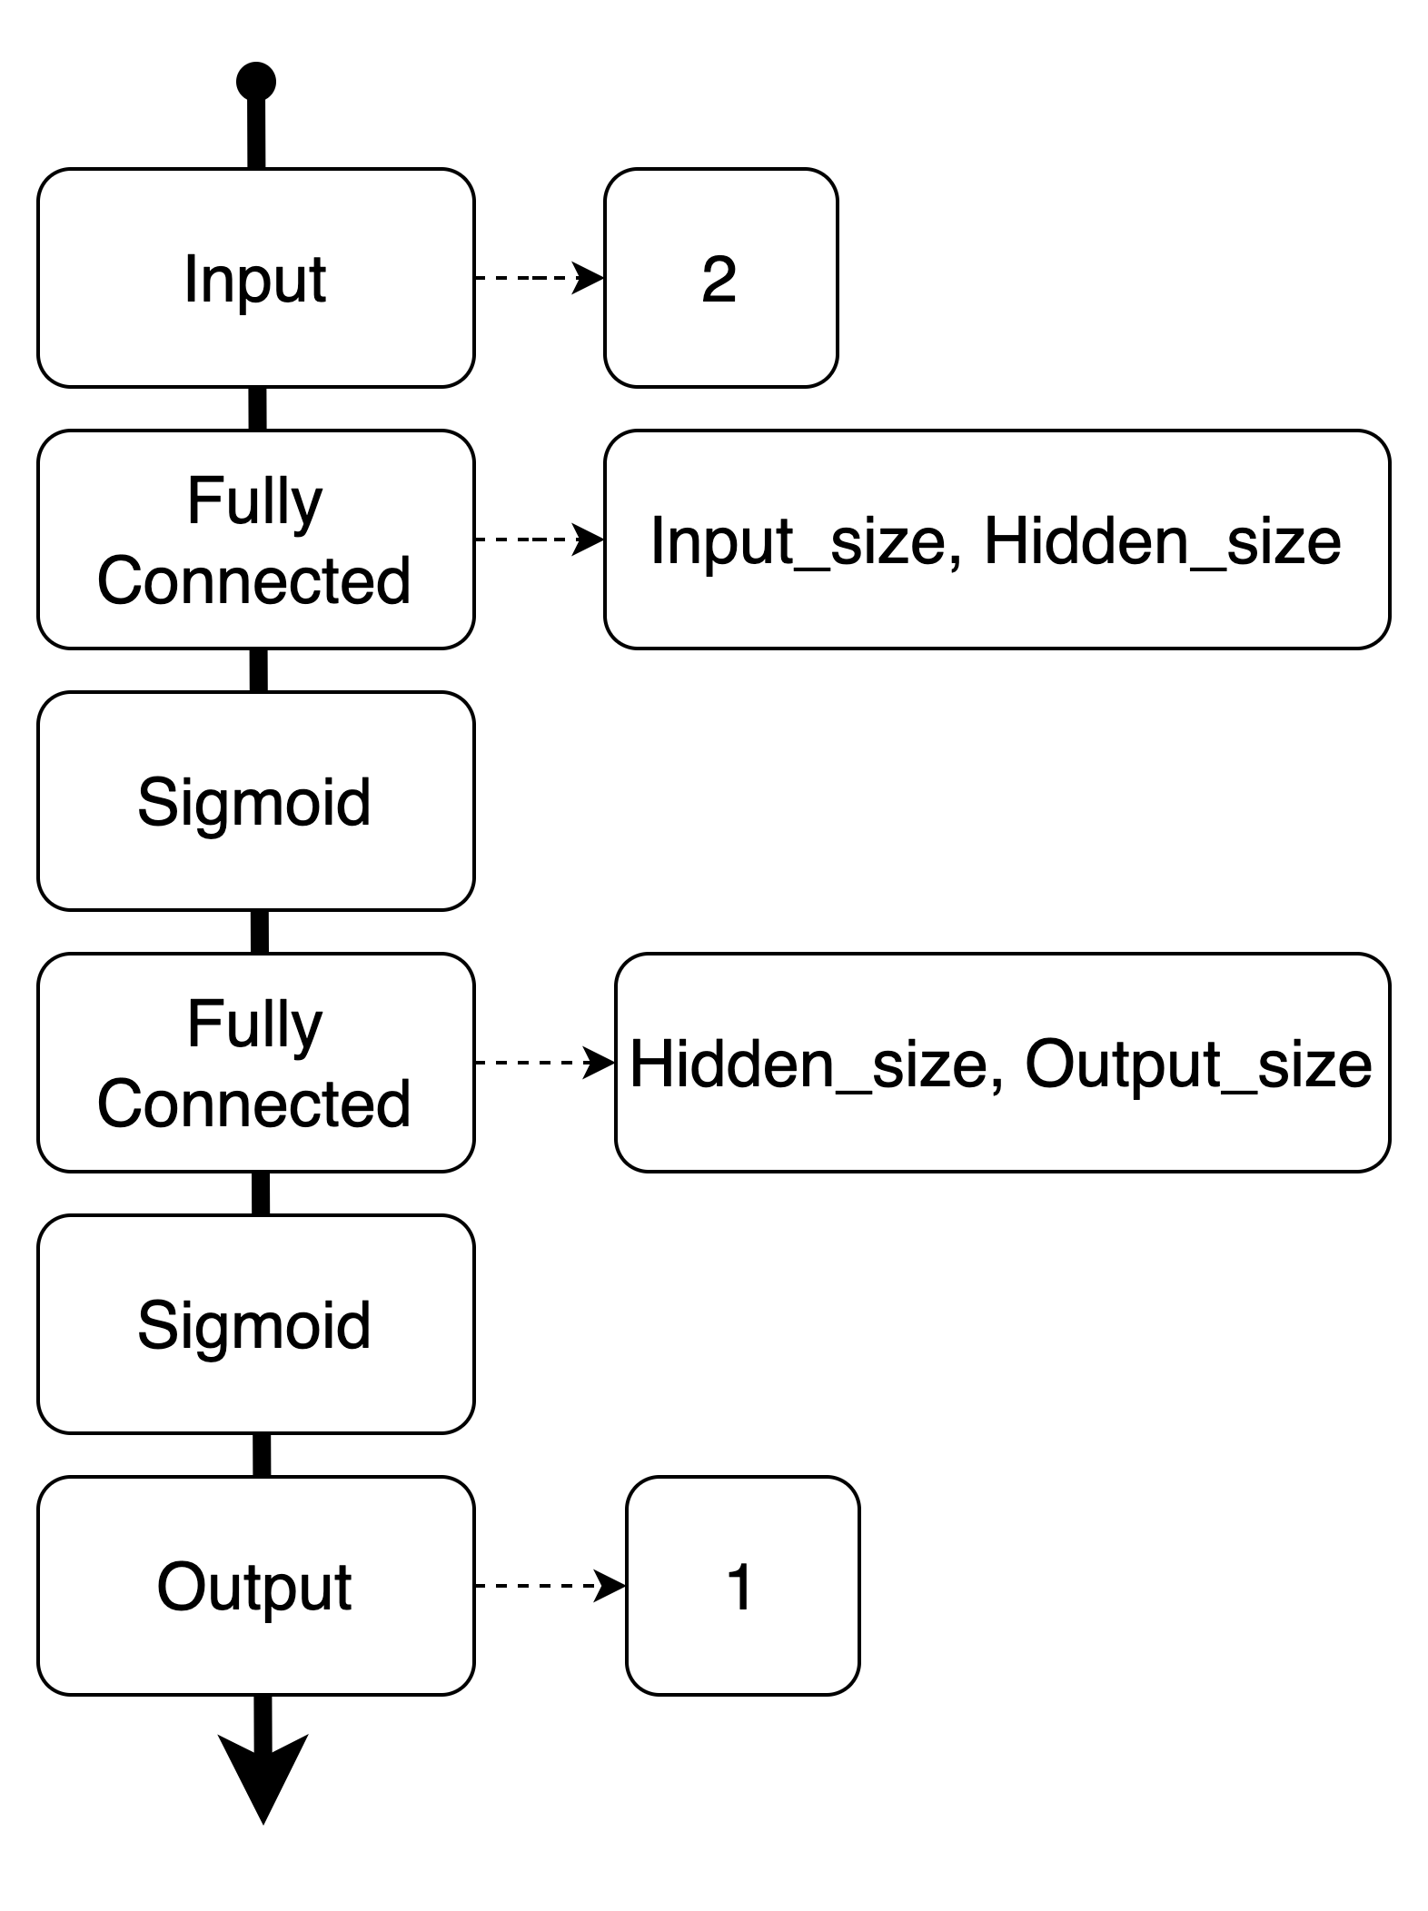
Fully Connected Layer = Affine = Dense = 全結合層
全結合層とは、入力を共通にした複数の人工ニューロンの入力から活性化関数の入力までのことです。活性化関数は含みません。

Slide 4
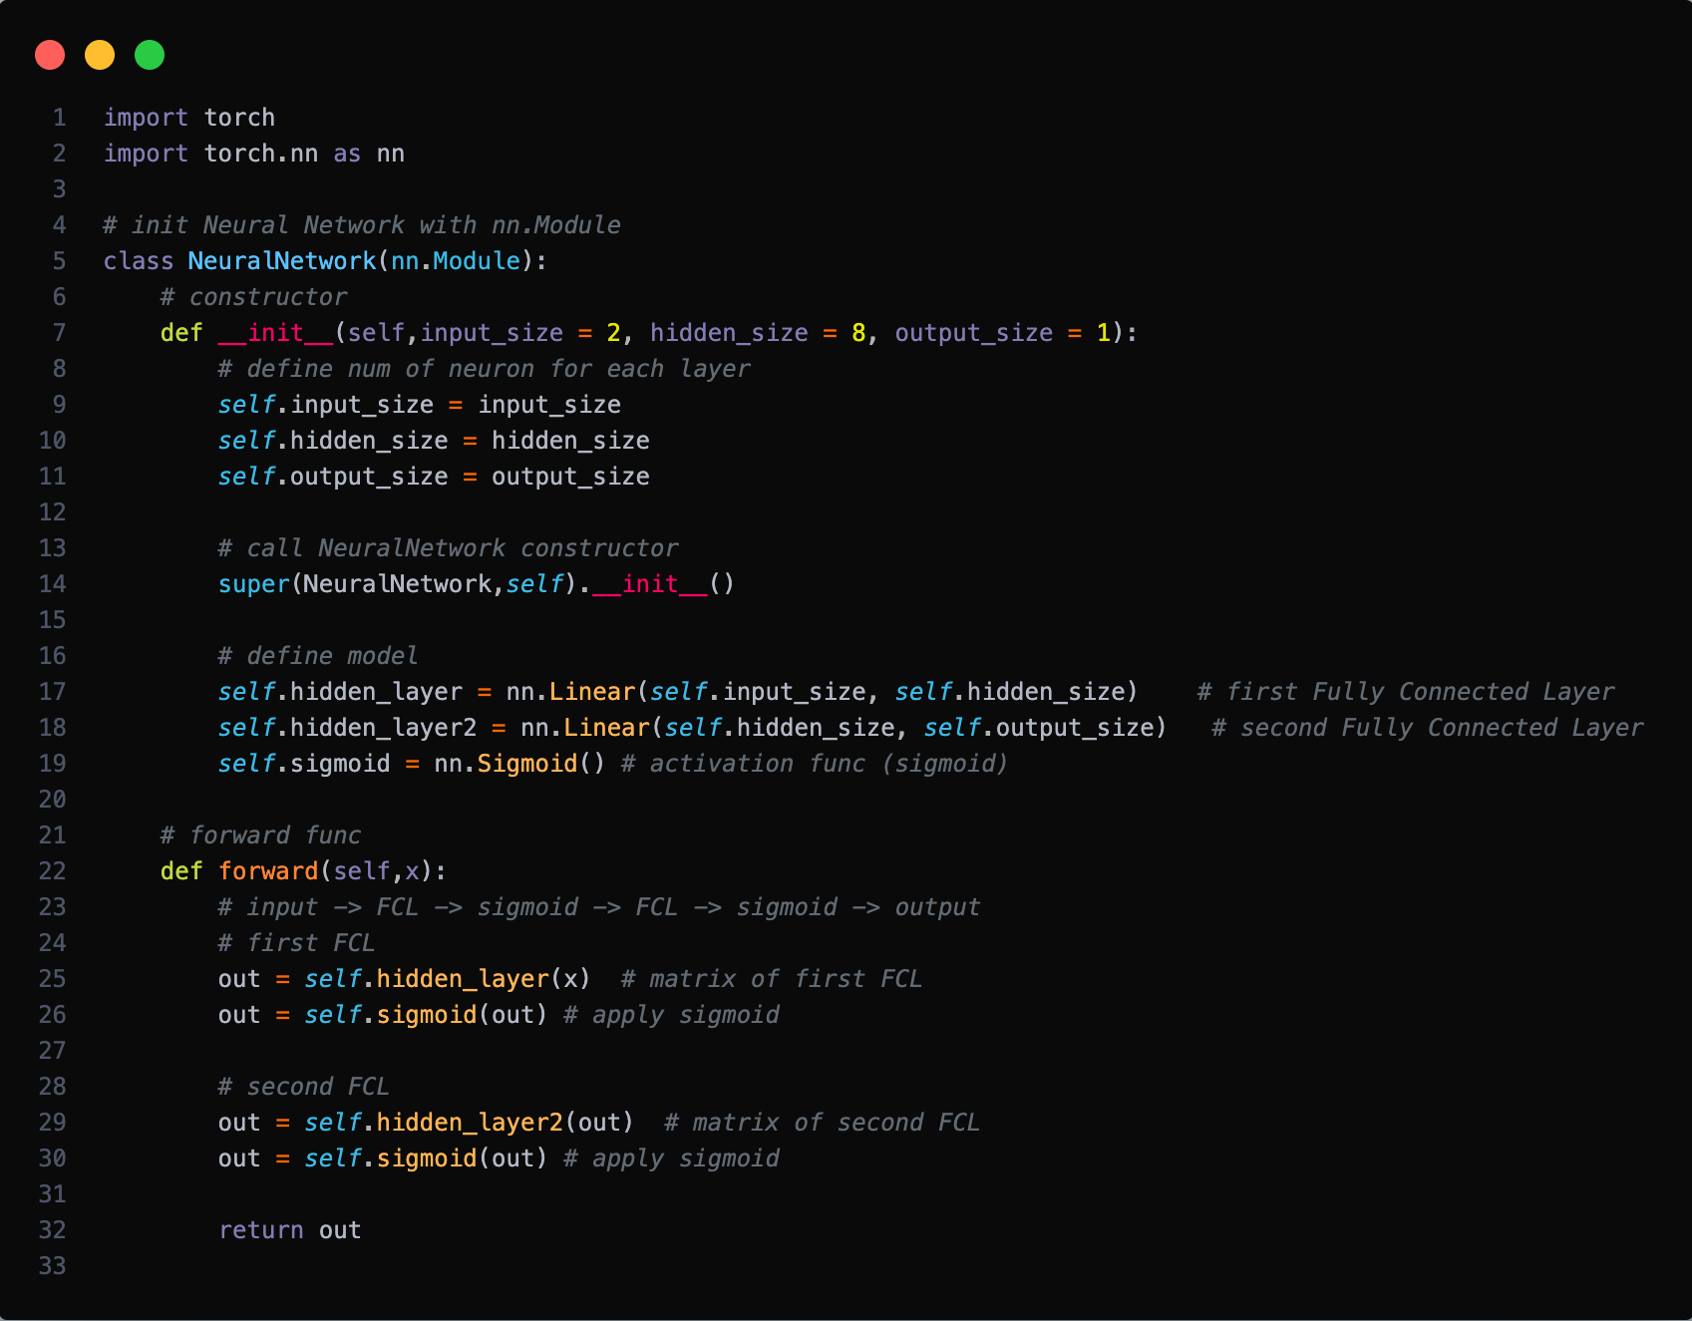

Slide 5
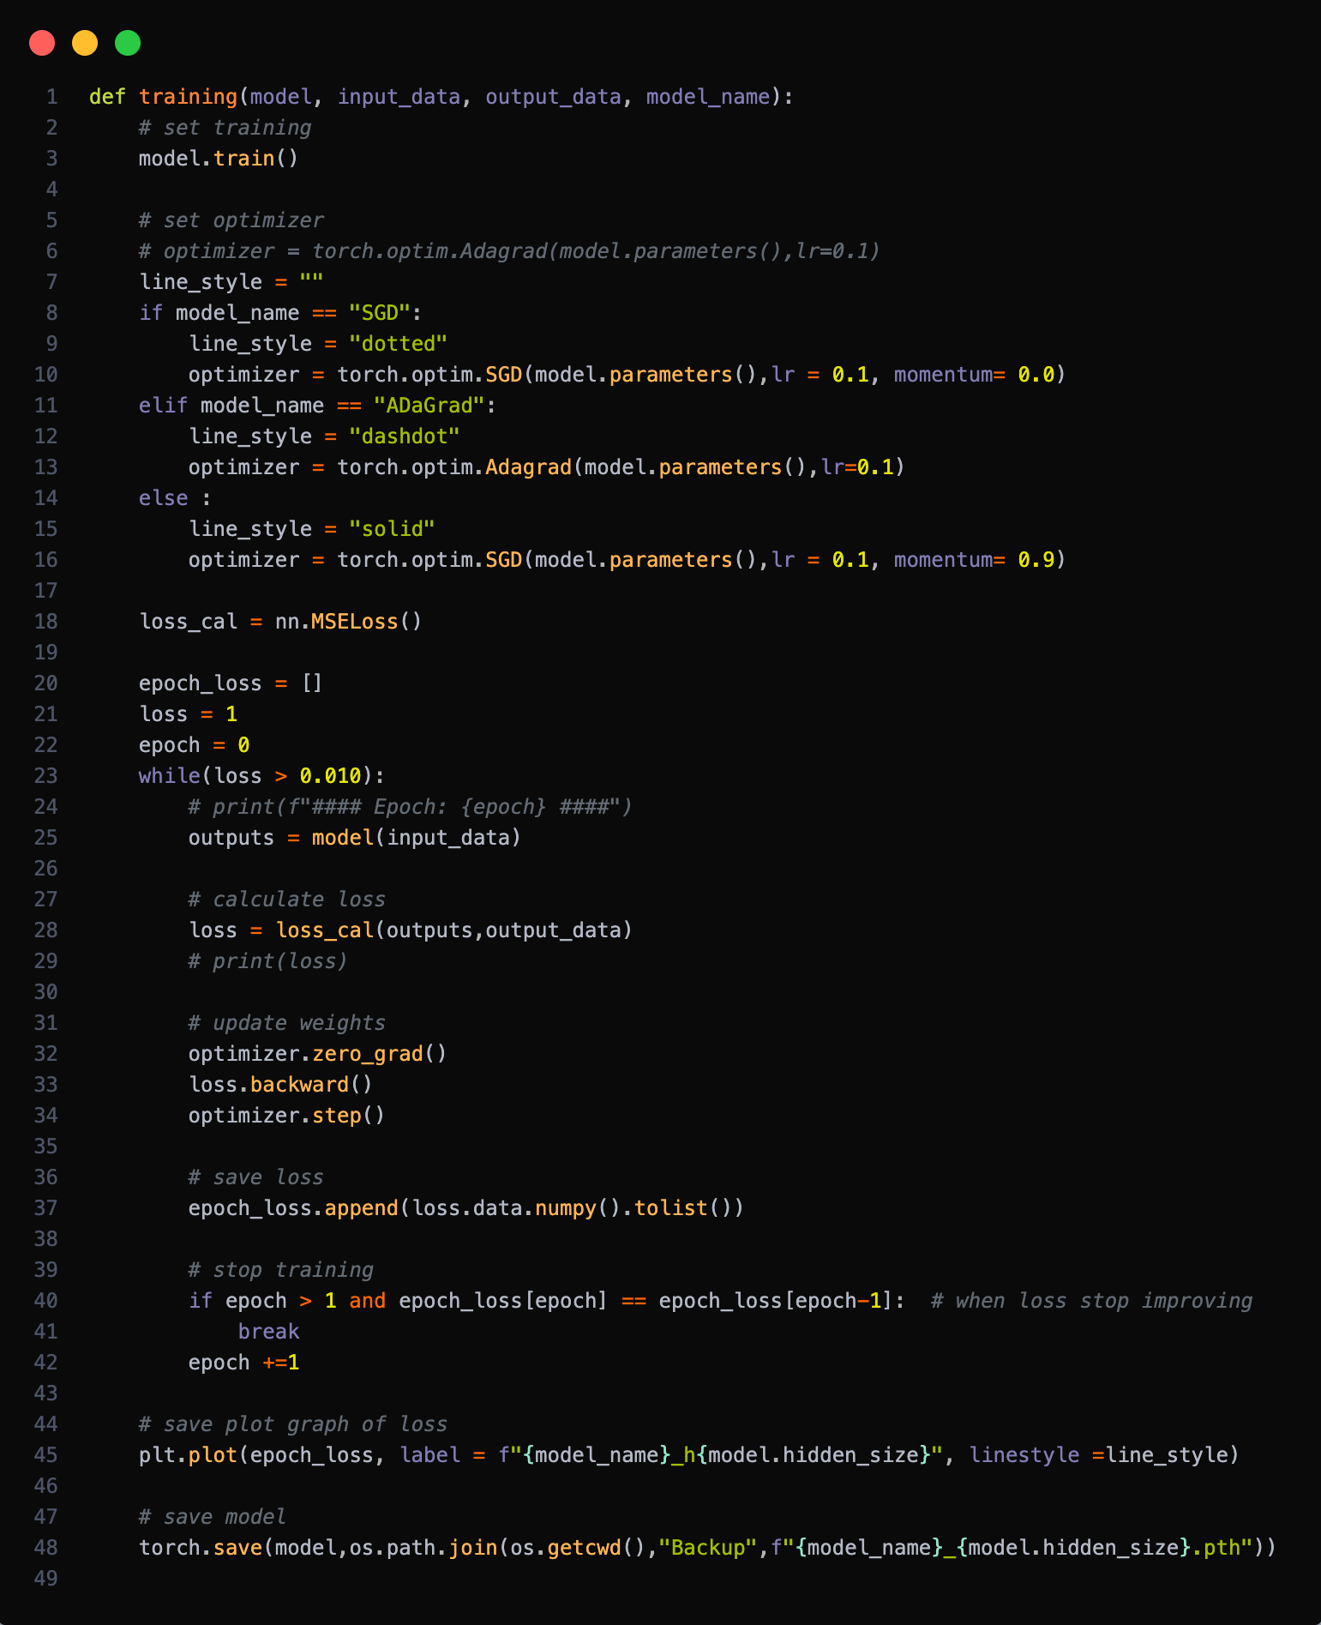
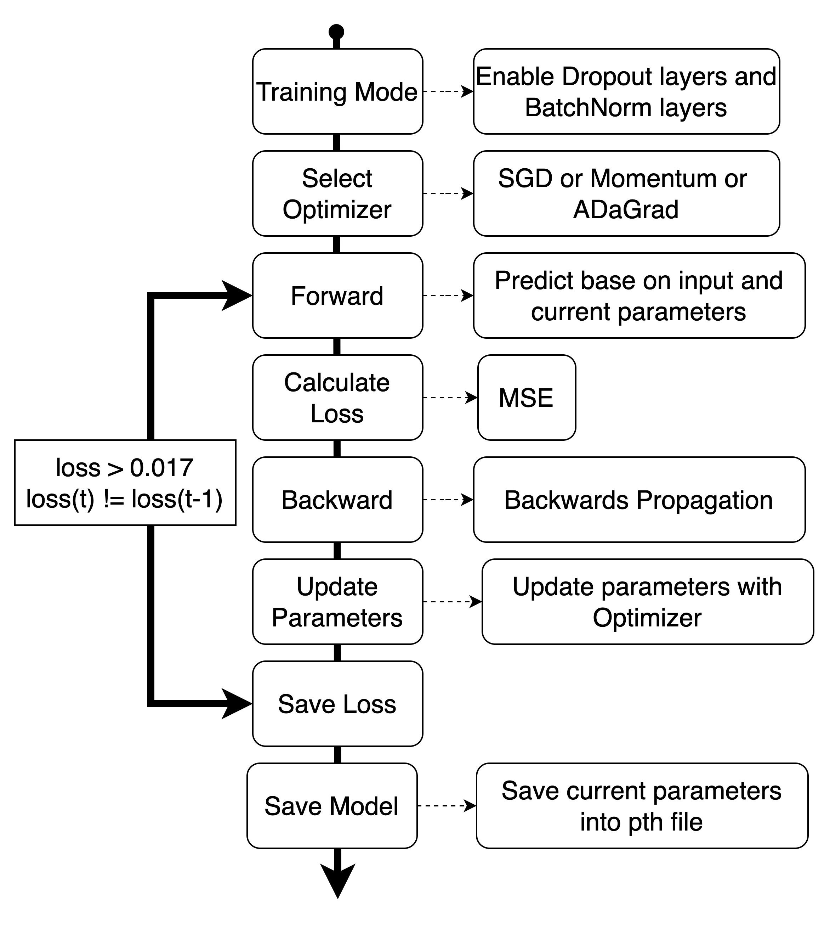
BatchNorm = Batch Normalization = バッチ正規化
バッチ正規化とは、バッチ内のデータ分布をもとに，各チャンネルごとに特徴を正規化

Slide 6
学習中の損失関数の値（SGD)
隠れ層１６ニューロンの場合は最適モデルで８０００エポックで学習終了。
隠れ層１ニューロンの場合は損失関数の値は0.25まで減少し、それ以上は進まなかったので学習中止。
SGD_h4は学習終了までSGD_h16よりも約4000エポックが多い。

Slide 7
学習中の損失関数の値（ADaGrad, Momentum)

Slide 8
学習中の損失関数の値
SGDは隠れ層のニューロン数に関わらず、学習終了するまでに一番時間がかかること。
MomentumはADaGradと比べて少し遅いが、無駄の学習を避けれる。
ADaGradは学習中に学習係数が更新されるために学習時間を最小限することが可能である。

Slide 9
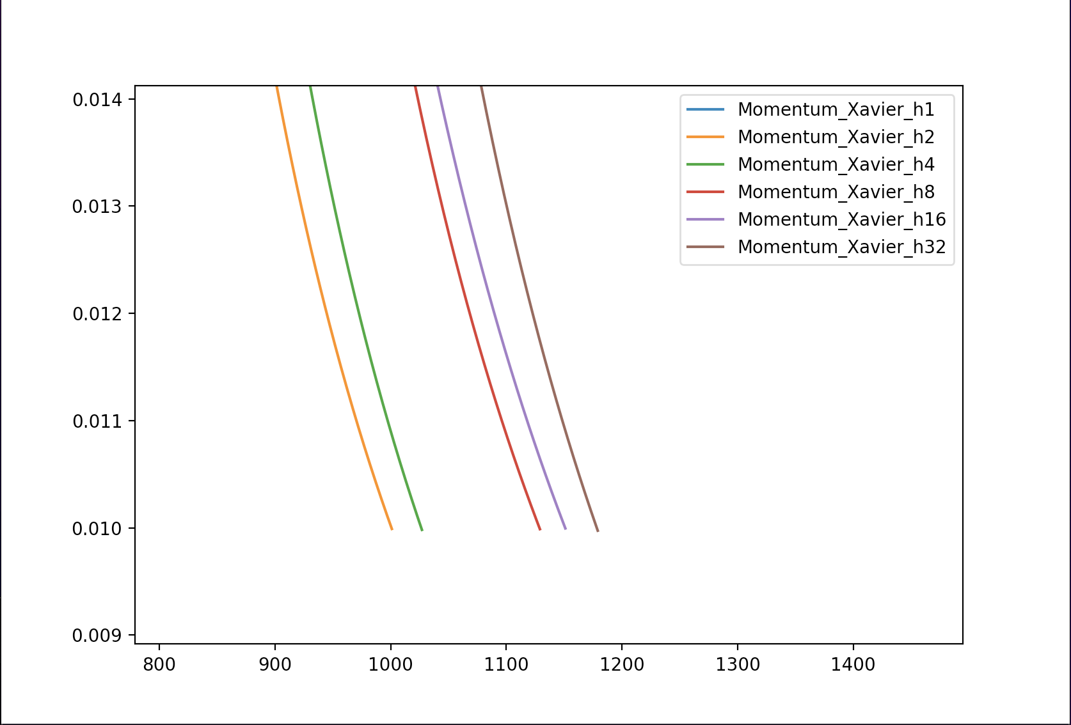
Xavierの初期値

Slide 10
参考文献
バッチ正規化(Batch Normalization)とその発展型 （2021/8/24, Masaki Hayashi)
https://cvml-expertguide.net/terms/dl/layers/batch-normalization-layer/
第1回 難しくない！ PyTorchでニューラルネットワークの基本 (2020/2/6, 一色政彦)
https://atmarkit.itmedia.co.jp/ait/articles/2002/06/news025.html
全結合層（Affine層）(Cognicull)
https://cognicull.com/ja/bj4lou4n
LEARN THE BASICS (PyTorch公式サイト）
https://pytorch.org/tutorials/beginner/basics/intro.html
PyTorchでXORを実装してみる (2020/11/4, Kimisyo)
https://qiita.com/kimisyo/items/590ebb9317e60023086f

